Slide 1
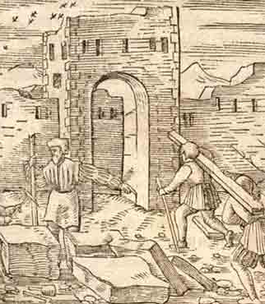
VZNIK STŘEDOVĚKÝCH MĚST V ČESKÝCH ZEMÍCH
34. HODINA

Slide 2
ZAKLÁDÁNÍ MĚST
v raně středověkých Čechách ještě neexistovala skutečná města
zakládání měst se začalo šířit ve 13. století, především s příchodem německých kolonistů
ve druhé polovině 13. století vznikají hlavně královská města
hradská střediska, v blízkosti klášterů, u obchodních cest, u brodů, na zeleném drnu

Slide 3
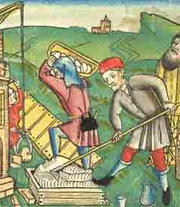
nutnost splnění různých podmínek:
vhodná poloha z hlediska obranyschopnosti
dostatečně velké vesnické zázemí jako spádová tržní oblast
zájem panovníka nebo feudálního pána
LOKÁTOR – odborník na založení města – uzavřel smlouvu s pánem města a řídil vznik města,
zpravidla získal ve městě různé výhody, např. rychtu, pozemky apod.

Slide 4
DRUHY MĚST:
1) KRÁLOVSKÁ – patřila králi, spolu s královskými hrady byla důležitou součástí přímého královského majetku
spadala pod pravomoc královského úředníka – podkomořího
s převahou řemeslné činnosti
a) HORNÍ – vznikla poblíž rýžovišť nebo dolů nebo přímo v místech, kde se rozvinula důlní činnost, nejbohatší města
b) VĚNNÁ – patřila královně
2) PODDANSKÁ MĚSTA - patřila šlechtici nebo církevní instituci, hodnostáři
obyvatelstvo – větší poddanská závislost než v královských městech

Slide 5
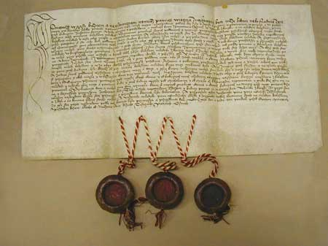
MĚSTSKÁ PRIVILEGIA:
upravovala právní, společenské, hospodářské a správní postavení měst
města je získávala od své vrchnosti a od panovníka, často za nákladné peněžní dary

Slide 6
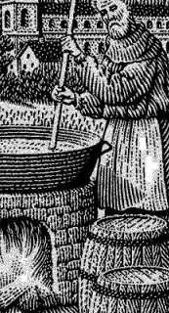
PRÁVA MĚST
PRÁVO TRŽNÍ
PRÁVO HRADEBNÍ
PRÁVO MÍLOVÉ
PRÁVO HRDELNÍ
PRÁVO VÁREČNÉ

Slide 7
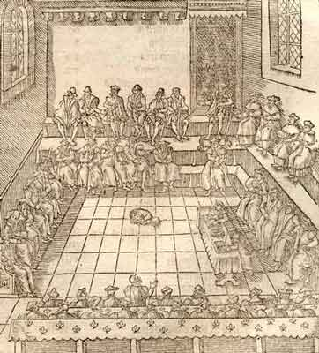
MĚSTSKÁ SAMOSPRÁVA:
zasedala na radnici
RYCHTÁŘ
MĚSTSKÁ RADA = KONŠELÉ
PÍSAŘI
ÚŘEDNÍCI

Slide 8
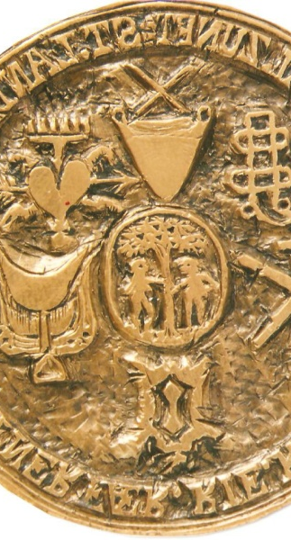
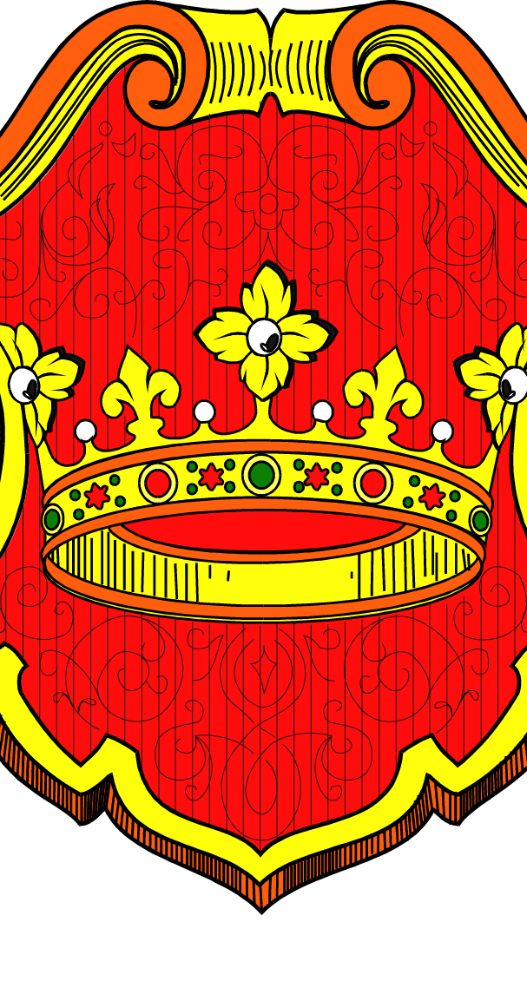
MĚSTKÝ ZNAK A PEČEŤ:
Byly výsostnými symboly města a důležitým projevem jeho právního postavení.

Slide 9
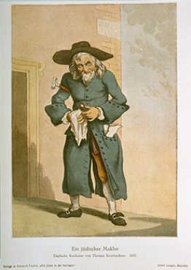
OBYVATELSTVO:
Značné rozdíly mezi obyvateli města
PLNOPRÁVNÍ – městský patriciát – obchodníci, řemeslníci
NEPLNOPRÁVNÍ – chudina – sluhové, služky, nádeníci, čeledíni, žebráci
ŠLECHTICI A DUCHOVNÍ, kteří žili ve městě, nespadali pod městské právo
Odlišné postavení měli také Židé – nesměli vlastnit půdu, zabývali se většinou obchodem a půjčováním peněz, žili ve vyhrazených částech města

Slide 10
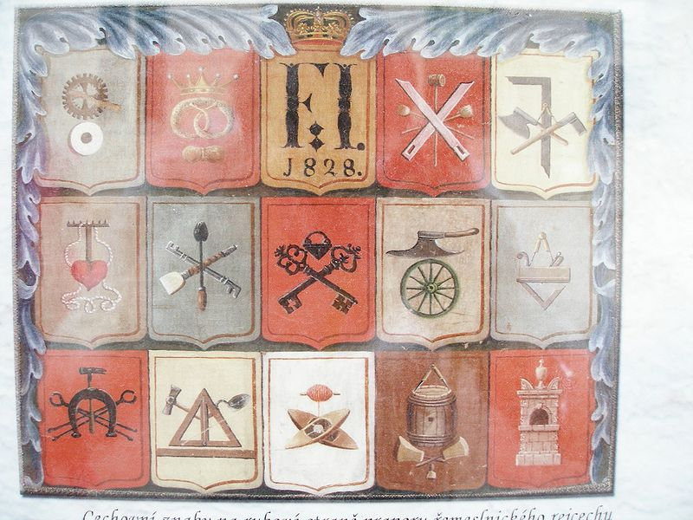
OBCHODNÍCI – kupci, kramáři
ŘEMESLNÍCI – mistr – majitel řemeslnické dílny, zaměstnával tovaryše a učedníky
CECHY – společenství řemeslníků vykonávajících stejné řemeslo – stanovy

